Slide 1

Název školy: ZŠ Varnsdorf, Edisonova 2821, okres Děčín, příspěvková organizace
Jazyk a jazyková komunikace, Německý jazyk, Schweiz
Autor: Alena Červášková
Název materiálu: VY_22_INOVACE_29/III.SADA
Anotace: Prezentace slouží pro žáky 9. ročníku k získání základních informací o reáliích Švýcarska
Období: leden – květen 2012

Slide 2

SCHWEIZ

Slide 3
in der heutigen Form entstand am
12. September 1848
sie ist ein Alpenland
liegt in Mitteleuropa
grenzt an fünf Staaten
– an Deutschland, Österreich,
Liechtenstein, Italien und
Frankreich
die Hauptstadt heiβt Bern

Slide 4
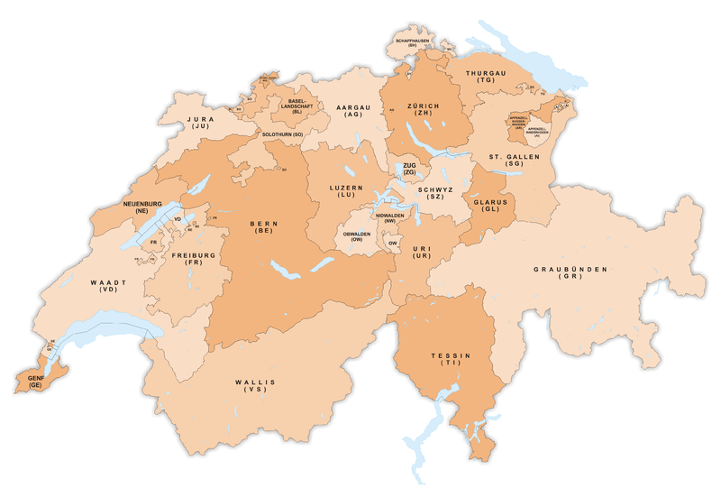
- Sie besteht aus 26 Kantonen

Slide 5
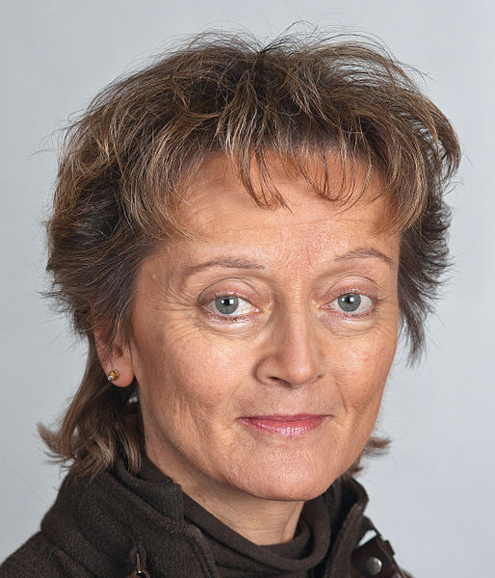
Bundespräsidentin heiβt Eveline Widmer-Schlumpf (* 16. 3. 1956)

Slide 6
Einwohner: 7,8 Millionen
Sprache:
Deutsch (63,7%)
Französisch (20,4%)
Italienisch (6,5%)
Rätoromanisch (0,5%)

Slide 7
die Grossstädte:
Zürich, Genf, Basel, Laussane, Bern
die wichtigsten Persönlichkeiten:
Albert Einstein
Thomas Cook
Gottfried Keller
Friedrich Dürrenmatt

Slide 8
Použité zdroje:
Vlastní práce autora
http://de.wikipedia.org/wiki/Schweiz
http://cs.wikipedia.org/wiki/%C5%A0v%C3%BDcarsko
Obrázek mapy a vlajky použit z:
http://de.wikipedia.org/wiki/Schweiz
Fotografie Eveline Widmer-Schlumpf použit z: http://de.wikipedia.org/wiki/Bundespr%C3%A4sident_%28Schweiz%29
Citováno 2.2. 2012

